Slide 1
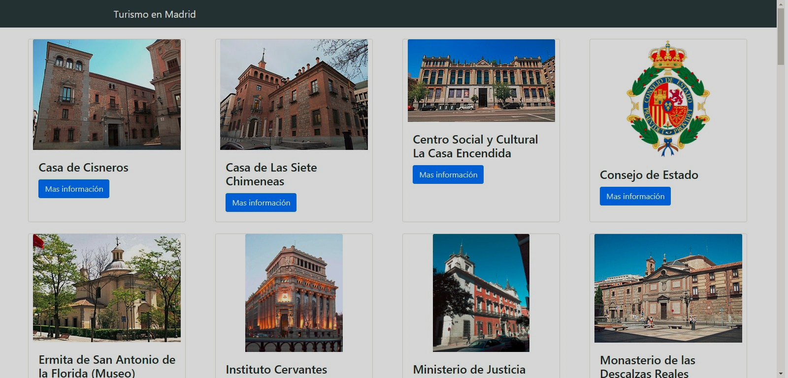
Turismo en Madrid
Grupo 14
Integrantes :
- David Campanero García
- Víctor Martín Fernández
- Daniel Léonard Schardijn
- Cesar Herrero Herrero
- Víctor Hugo Arévalo Lopez

Slide 2
AGENDA DE LA PRESENTACIÓN
Objetivo de la aplicación
Metodología de trabajo (Assignments)
Conclusión
DEMO

Slide 3
Objetivo de la aplicación
El objetivo de la aplicación se enfocará en satisfacer las necesidades que pueda tener un turista al llegar a la ciudad de Madrid, mostrando mediante nuestra aplicación, información ( horario, dirección, distrito, imagen) acerca de los monumentos, museos… Puntos turísticos de Madrid.

Slide 4
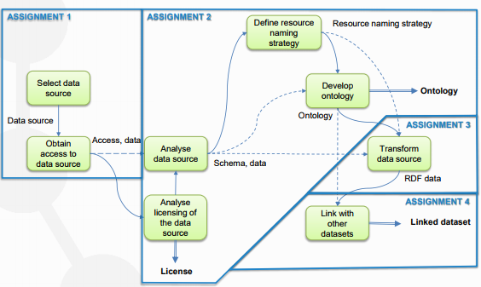
Assignments
Para alcanzar estos objetivos, hemos ido desarrollando nuestra aplicación progresivamente principalmente con la realización de los siguientes assignments.

Slide 5

Assignment 1
Búsqueda de los datasets que nos proporcione la información necesaria para nuestra aplicación.
Datasets:
Monumentos-edificios.csv
URL: http://datos.madrid.es/portal/site/egob/menuitem.c05c1f754a33a9fbe4b2e4b284f1a5a0/?vgnextoid=69e30c658f6a8410VgnVCM2000000c205a0aRCRD&vgnextchannel=374512b9ace9f310VgnVCM100000171f5a0aRCRD&vgnextfmt=default
Turismo.csv (Museos)
URL: http://datos.madrid.es/portal/site/egob/menuitem.c05c1f754a33a9fbe4b2e4b284f1a5a0/?vgnextoid=118f2fdbecc63410VgnVCM1000000b205a0aRCRD&vgnextchannel=374512b9ace9f310VgnVCM100000171f5a0aRCRD&vgnextfmt=default
Ocio_salas.csv
URL:
http://datos.madrid.es/portal/site/egob/menuitem.c05c1f754a33a9fbe4b2e4b284f1a5a0/?vgnextoid=842385ce457a8410VgnVCM2000000c205a0aRCRD&vgnextchannel=374512b9ace9f310VgnVCM100000171f5a0aRCRD&vgnextfmt=default

Slide 6
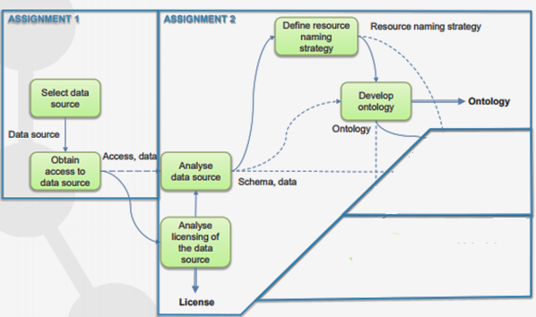
Assignment 2
Análisis de los data sets y generar la ontology.ttl
Análisis de los datos (analysis.html) :
Valor de los rangos, Tipos de las columnas….
Análisis de la licencia de nuestra fuente de datos.
Definir la Resource Naming Strategy:
Domain: http://... .es/resources/group14
Individuals pattern: http:// … .es/resources/group14/<resoyrces_type>/<resources_name>
Ontological terms path: http://... .es/resources/group14/ontology/Place#
Ontological terms pattern: http:// … .es/ resources/group14/ontology/Place#<place_name>

Slide 7
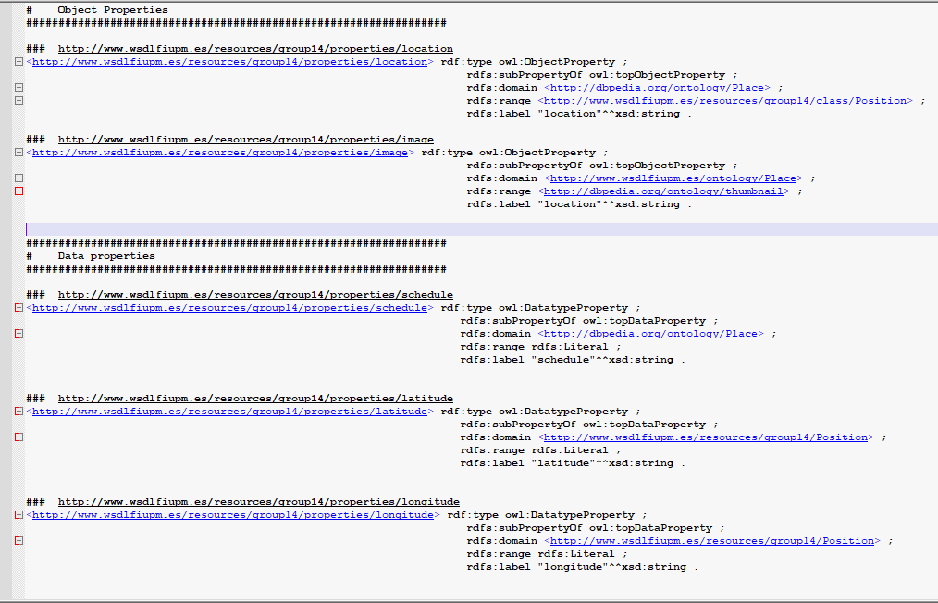
Assignment 2
Ontology.ttl:

Slide 8
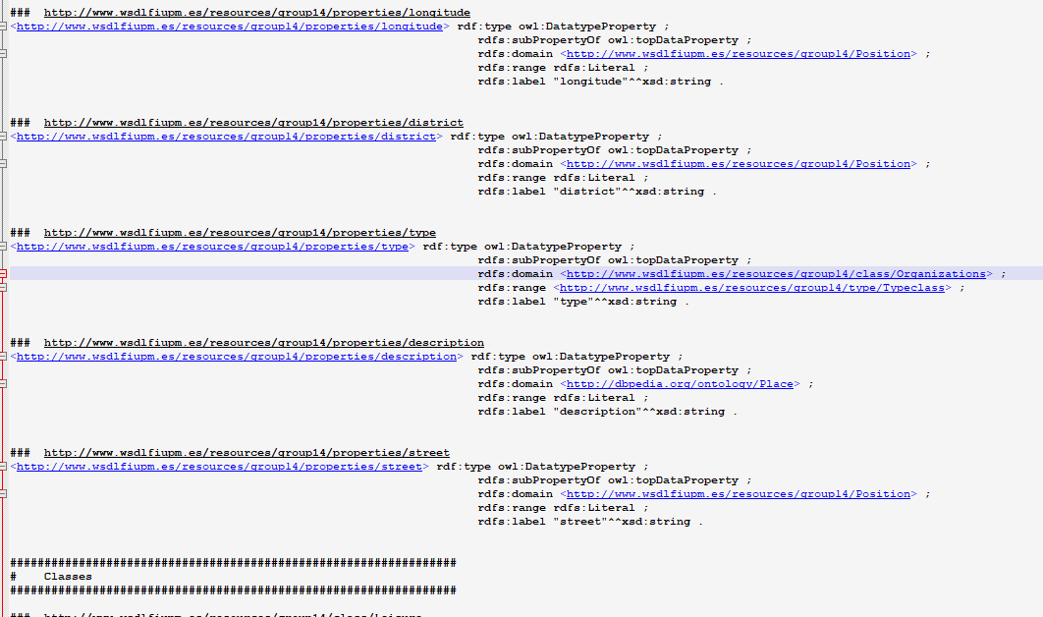
Assignment 2

Slide 9
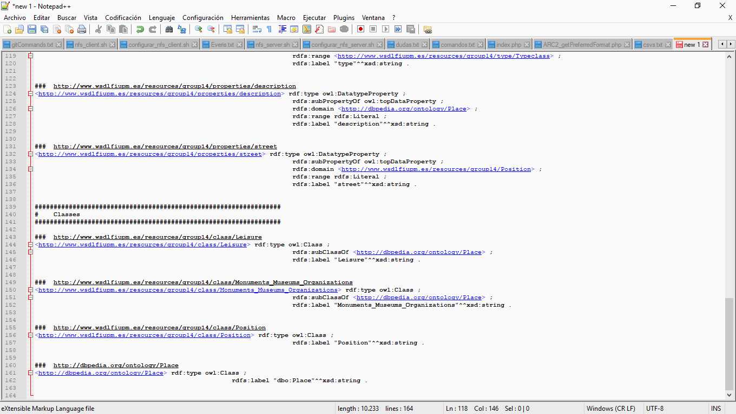
Assignment 2

Slide 10
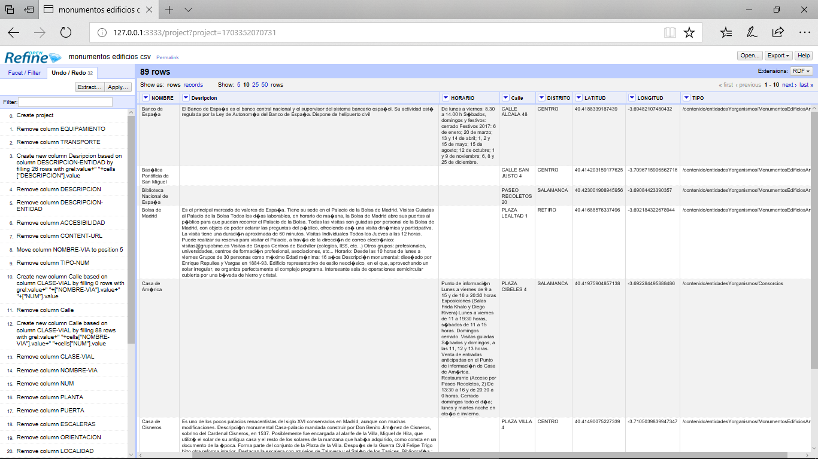
Assignment 3
Objetivo: Familiarizarnos con la transformación de nuestros CSV en RDF usando la herramienta LODRefine.
Importamos nuestros datos a LODRefine y realizamos una corrección de los datos.
Finalmente exportamos los datos a RDF:
Definimos un RDF Skeleton para los datos.
Exportamos los datos a RDF.

Slide 11
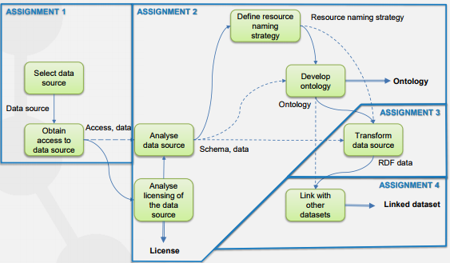
Assignment 4
Búsqueda de una nueva ontología.
Selección de nueva ontología que se adapte.
Actualización de nuestra ontología con los nuevos datos.
Generamos los datos

Slide 12
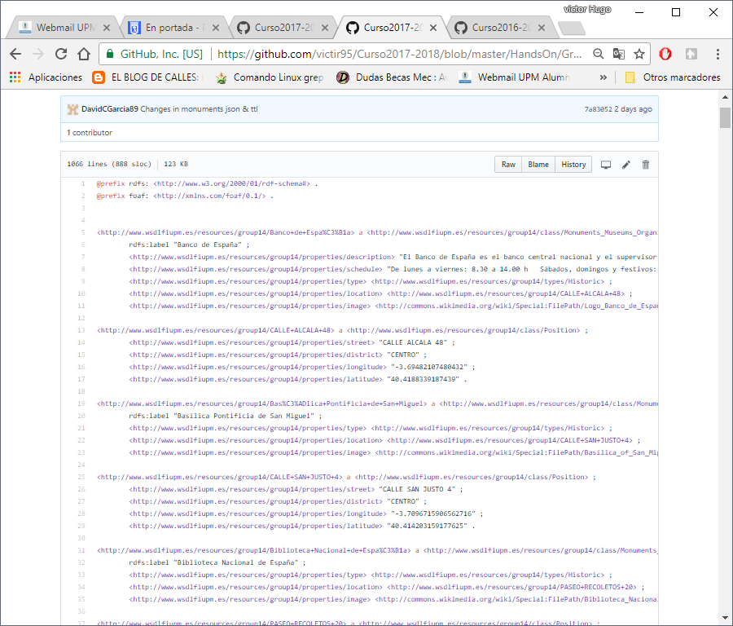
Assignment 5
Finalmente procedemos con el enlazado hacia datos de DBpedia usando LODRefine.
Notes:
Dado que disponíamos de 3 CSV. Al final solo hemos podido realizar el enlazado con 2 de ellos:
Monumentos-edificios-with-links.ttl
Turismo-with-links.ttl

Slide 13
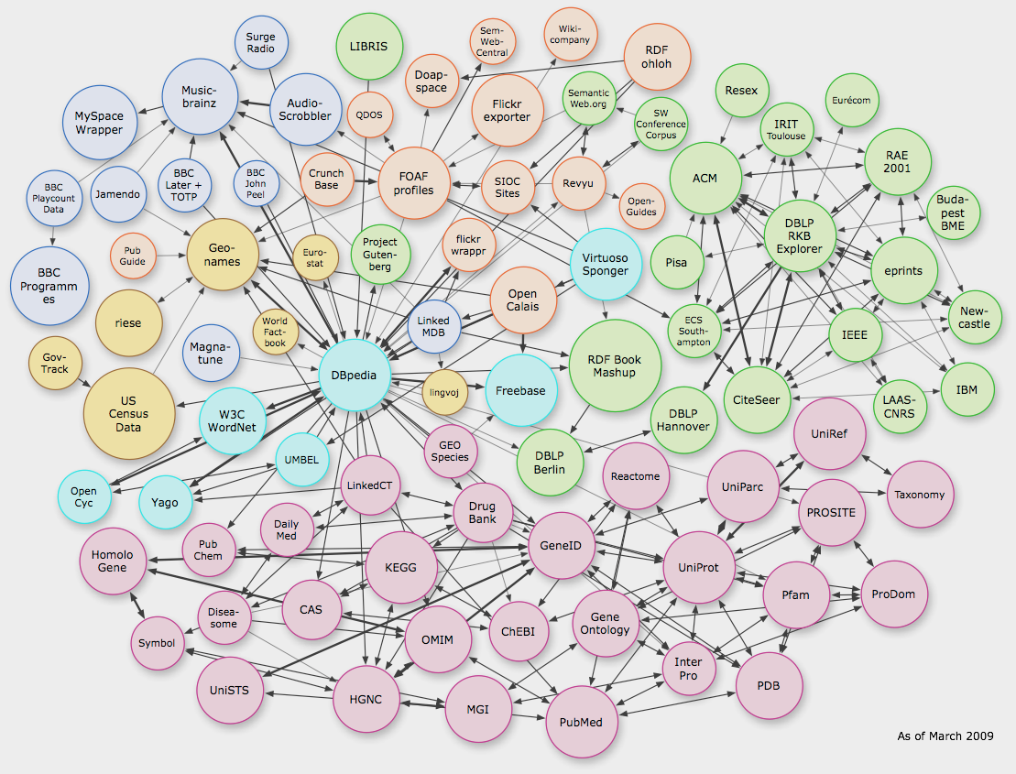
CONCLUSIÓN
Hemos aprendido a usar herramientas nuevas que no habíamos visto hasta ahora para relacionar datos de una manera fácil y ágil.
Hemos comprendido la importancia del Linked Data, donde todo el conocimiento esté conectado y bien estructurado . Donde los ciudadanos puedan compartir lo que saben y generar soluciones innovadoras, ya sea creando nuevos servicios o mejorando los que ya existen.

Slide 14
DEMO

